Slide 1
DEPARTAMENTO DE CIENCIAS DE LA TIERRA Y LA CONSTRUCCIÓN CARRERA DE INGENIERÍA CIVIL
AUTOR: JIMÉNEZ MONCAYO LUIS EDUARDO
DIRECTOR: PRO ZAMBRANO RAÚL ERNESTO
2017

Slide 2
ANÁLISIS SÍSMICO Y PROPUESTA DE REFORZAMIENTO MEDIANTE EL CÓDIGO ASCE 41 APLICADO AL EDIFICIO SANTACRUZ

Slide 3
OBJETIVO GENERAL
Verificar mediante el Análisis Estructural el estado actual del Edificio Santacruz y proponer un sistema de Reforzamiento Sismoresistente adecuado para mejorar el desempeño sísmico del edificio mediante el código ASCE 41 y la Norma Ecuatoriana de la Construcción.

Slide 4
OBJETIVOS ESPECÍFICOS
Elaborar el análisis sísmico de la estructura para determinar las fuerzas y desplazamientos provocados por la acción sísmica.
Definir el nivel de rehabilitación sísmica que se va a alcanzar en la estructura y seleccionar las estrategias de rehabilitación.
Formular el modelo analítico de la estructura con la propuesta de reforzamiento aplicada para obtener una estimación de la respuesta y desempeño sísmico.
Evaluar los resultados mediante los criterios de aceptación indicados en el código ASCE 41 y la Norma Ecuatoriana de la Construcción.

Slide 5
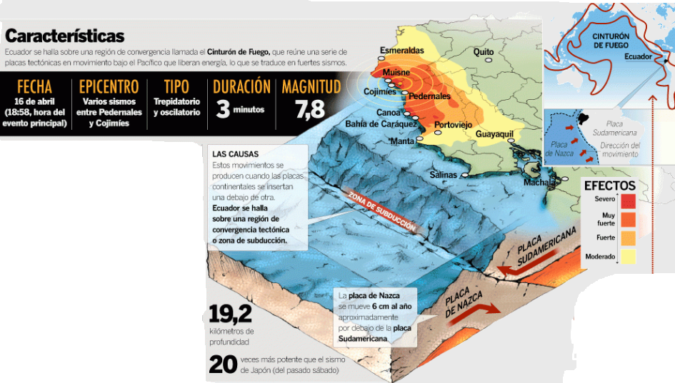
ANTECEDENTES
El proceso de subducción de la Placa de Nazca debajo de la Placa Sudamericana genera una serie de fallas a lo largo del país.
Zona de alta actividad sísmica
Edificaciones con alto grado de vulnerabilidad

Slide 6
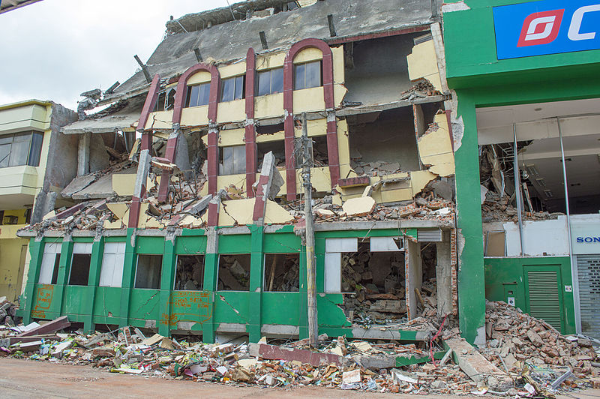
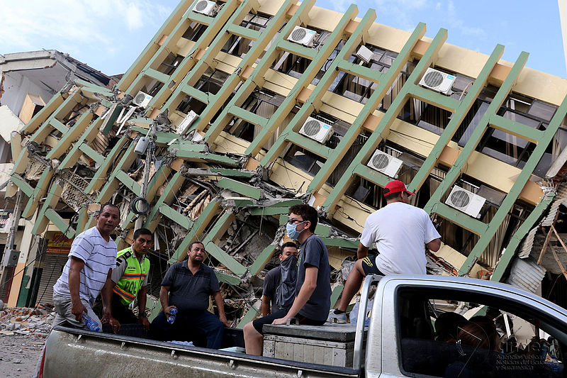
Antecedentes
CEC-77
CEC-2000
(Peligro Sísmico y Diseño Sismoresistente)
NEC-2015
(Requerimientos mucho más exigentes )

Slide 7
REFORZAMIENTO SISMORESISTENTE
Según el código ASCE 41 y la Norma Ecuatoriana de la Construcción NEC 2015. Para el desarrollo de un proyecto de reforzamiento de edificios se debe tener los siguientes pasos:
Definición del objetivo de rehabilitación.
Selección de estrategias de rehabilitación.
Levantamiento de información.
Modelación y análisis.
Diseño y rehabilitación.

Slide 8
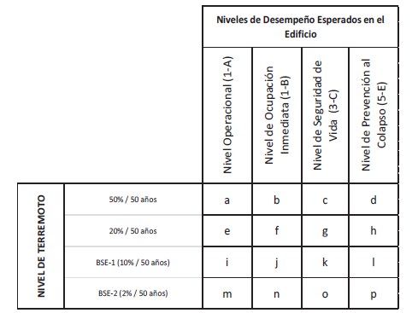
OBJETIVOS DE REHABILITACIÓN
1. Cada celda en esta matriz representa un Objetivo de Rehabilitación.
2. Los objetivos de rehabilitación de esta tabla pueden ser usados para representar los siguientes objetivos de rehabilitación.
Básico de Seguridad: k y p
Avanzados: k y m, n, u o
p e i ó j
k y p y a, b, e, ó f
m, n, u o sólo
Limitados k sólo
p sólo
c, d, g, h, ó l sólo

Slide 9
La Norma Ecuatoriana de la Construcción en el Capítulo Riesgo sísmico, evaluación, rehabilitación de estructuras establece los siguientes objetivos:
Estructuras esenciales: deberán ser rehabilitadas al menos para el objetivo de rehabilitación básico de seguridad (k y p).
Estructuras de ocupación especial: deberán ser rehabilitadas para un objetivo limitado (g y l).
Para el caso del Edificio Santacruz al no tratarse de una estructura esencial o de ocupación especial, se utilizará un objetivo de rehabilitación limitado “k”. Es decir, debe cumplir el Nivel de seguridad de vida para un nivel de terremoto BSE-1 (10% / 50 años).

Slide 10
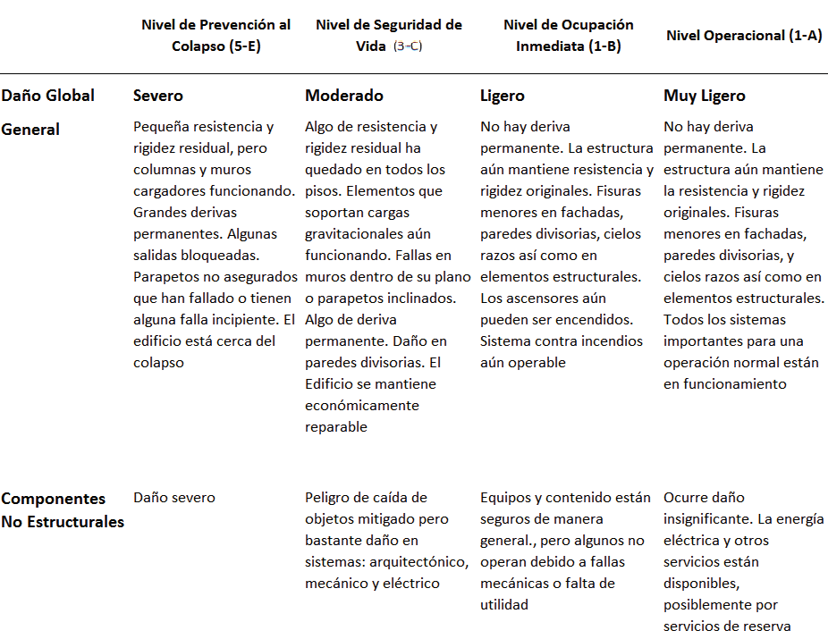
NIVELES DE DESEMPEÑO PARA EDIFICIOS

Slide 11
NIVELES DE AMENAZA SÍSMICA

Slide 12
ESTRATEGIAS DE REHABILITACIÓN
Modificación local de componentes
Remoción o reducción de irregularidades
Rigidizamiento global de la estructura
Reducción de masa
Aislamiento sísmico o disipadores de energía

Slide 13
LEVANTAMIENTO DE INFORMACIÓN
Conformación del sistema estructural
Geometría y distribución de los elementos estructurales
Características de los materiales de construcción

Slide 14
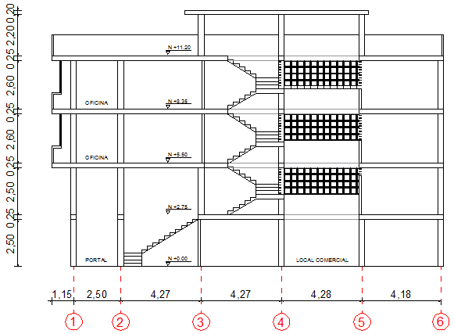
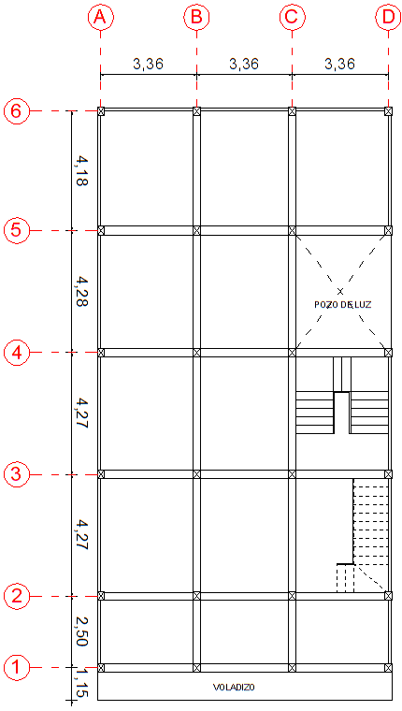

Slide 15
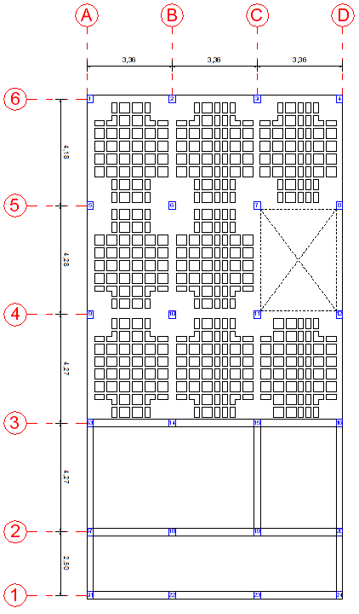
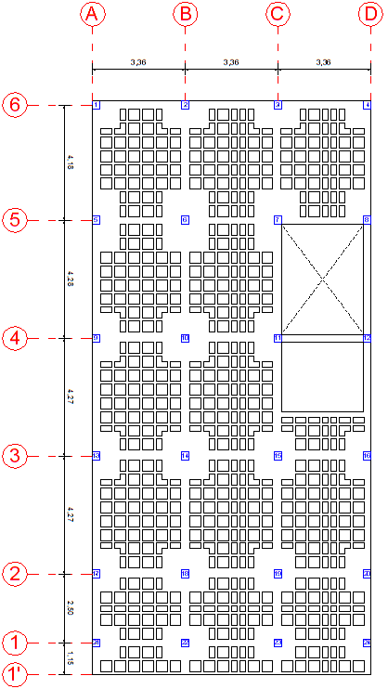
Losa de mezanine
Losa de entrepiso y cubierta

Slide 16
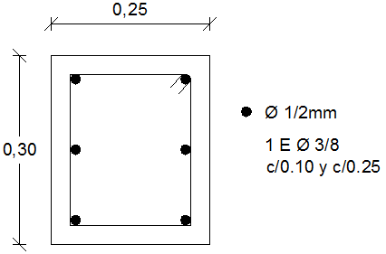
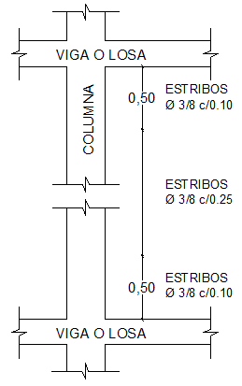
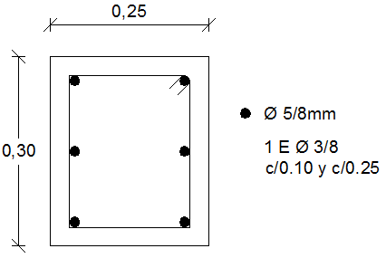
Geometría y distribución de los elementos estructurales
1/2
Corte típico de losa
5/8
Columnas tipo

Slide 17
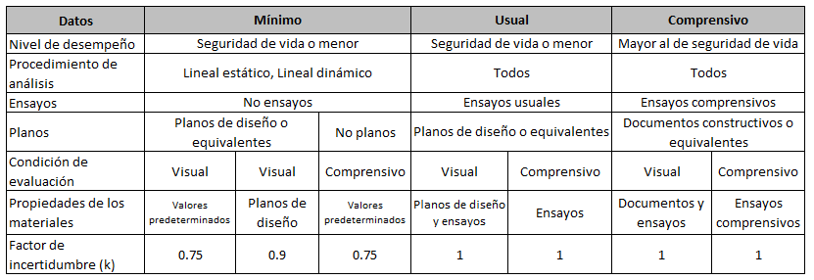
Requerimientos de recolección de datos
Fuente: ASCE/SEI 41-13 Seismic Evaluation and Retrofit of Existing Buildings

Slide 18
Características de los materiales de construcción

Slide 19
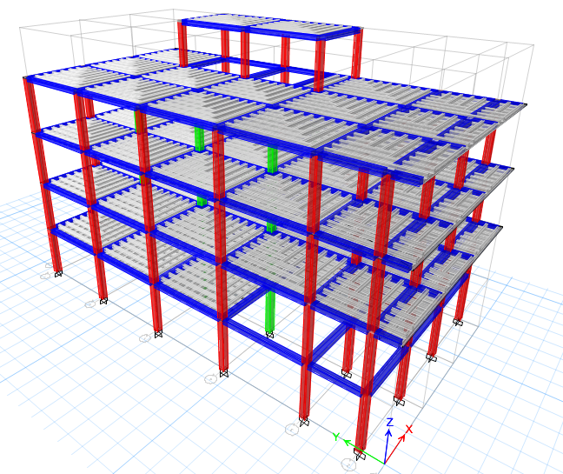
MODELACIÓN Y ANÁLISIS
En base a la información recolectada de los planos estructurales del Edificio Santacruz se ha elaborado un modelo en el programa ETABS v15.0.0, el cual representa de la forma más aproximada la realidad del edificio.

Slide 20
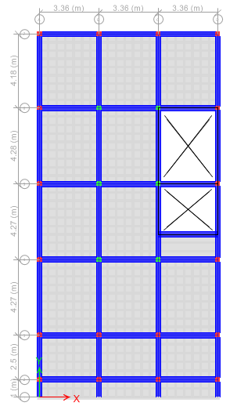
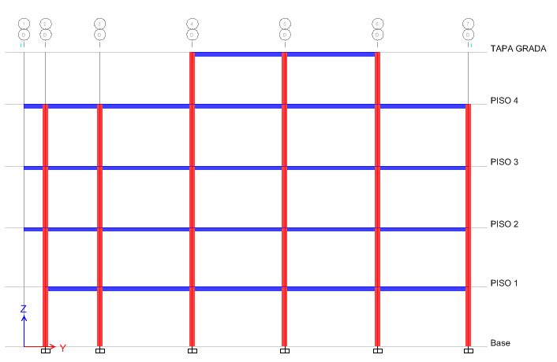

Slide 21
CARGAS CONSIDERADAS
Carga muerta permanente
Carga viva

Slide 22
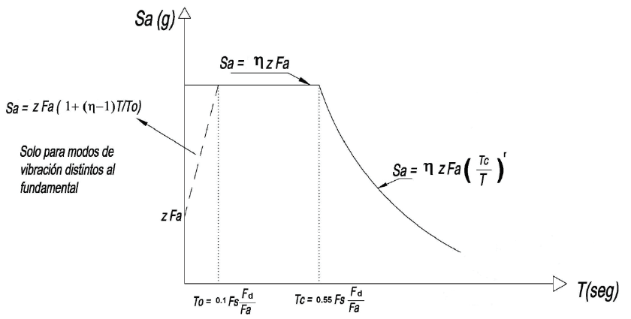
Carga sísmica
ANÁLISIS DINÁMICO
CORTANTE BASAL
ANÁLISIS ESTÁTICO

Slide 23
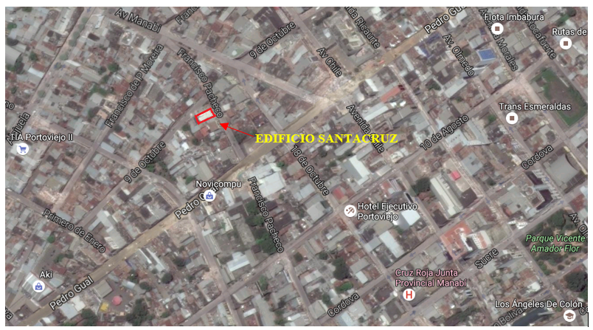
UBICACIÓN DE LA ESTRUCTURA
El edificio se encuentra ubicado en la ciudad de Portoviejo provincia de Manabí, Calle Francisco Pacheco entre Av. Pedro Gual y 9 de Octubre, en las coordenadas UTM 17560624 Longitud Este y 9883260.

Slide 24
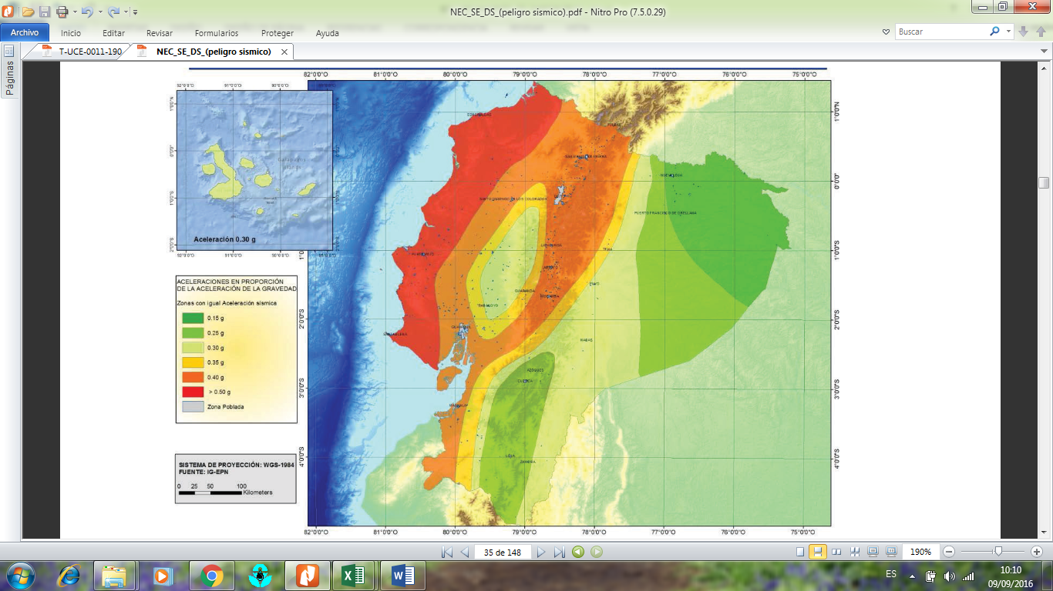
MAPA DE ZONIFICACIÓN SÍSMICA
Zonas sísmicas
Zona |  | Z | Caracterización
I |  | 0.15 g | Intermedia
II |  | 0.25 g | Alta
III |  | 0.30 g | Alta
IV |  | 0.35 g | Alta
V |  | 0.40 g | Alta
VI |  | ≥ 0.50 g | Muy Alta
PERFIL DE SUELO | SUELO TIPO D

Slide 25
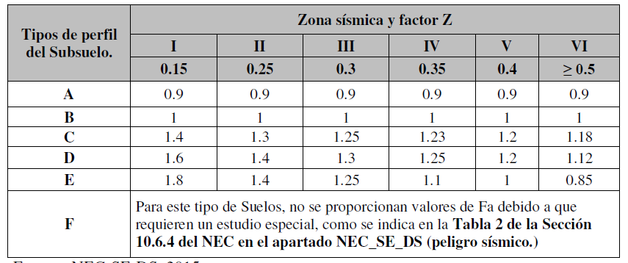
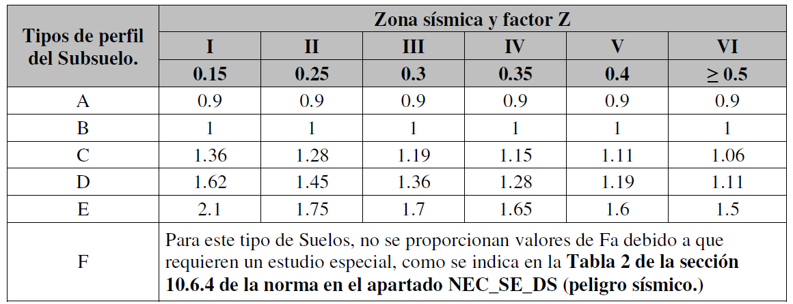
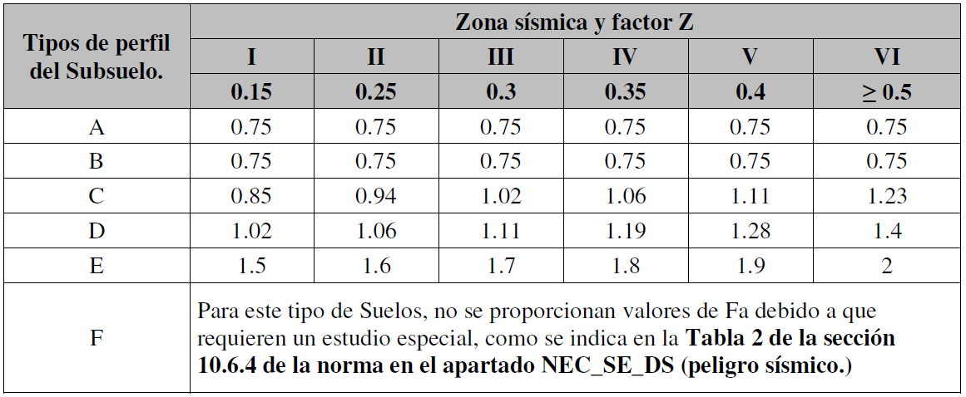
Coeficientes de perfil de suelo
Factores de sitio Fa
Factores de sitio Fd
Valores de la relación de amplificación espectral, η (Sa/Z) varían en función de las regiones del Ecuador
η= 1.80: Provincias de la Costa (excepto Esmeraldas).
η= 2.48 : Provincias de la Sierra, Esmeraldas y Galápagos.
η= 2.60: Provincias del Oriente.
Factores de sitio Fs

Slide 26
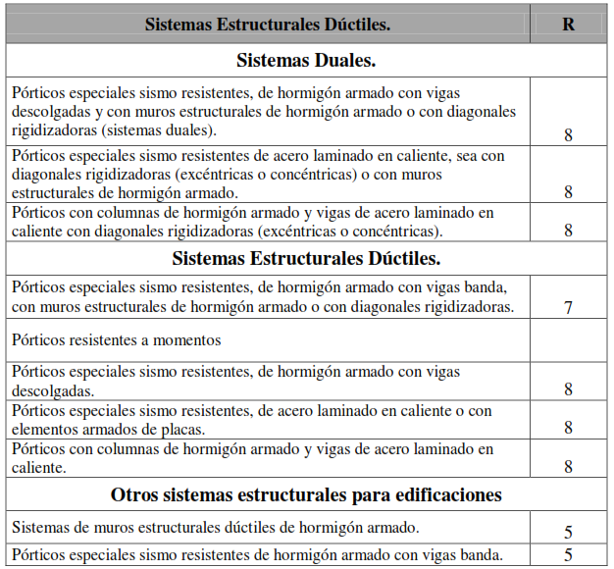
Coeficiente de Importancia I y Factor de reducción de fuerza sísmica R
Fuente: NEC – SE – DS Peligro sísmico, 2015
Fuente: NEC – SE – DS Peligro sísmico, 2015

Slide 27
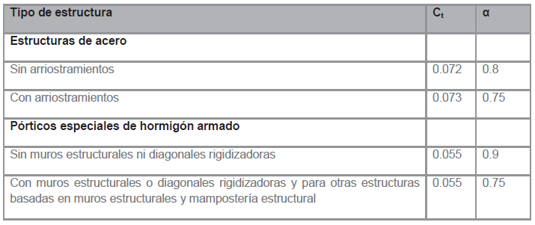
PERÍODO DE VIBRACIÓN DE LA ESTRUCTURA
Para la determinación del período de vibración de la estructura la Norma Ecuatoriana de la Construcción presenta la siguiente expresión:
Dónde:
$C_{t}$ Coeficiente que depende del tipo de edificio.
$h_{n}$ Altura máxima de la edificación de n pisos, medida desde la base de la estructura.

Slide 28
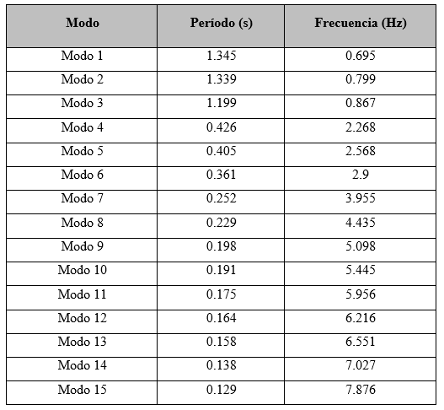
Períodos de vibración
Fórmula empírica
Análisis modal

Slide 29
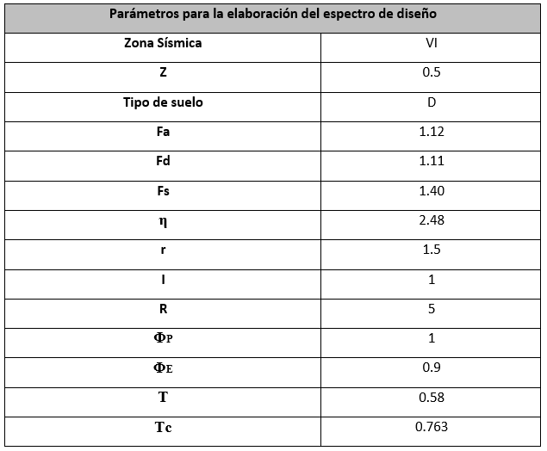
Coeficientes para la determinación de la carga sísmica

Slide 30
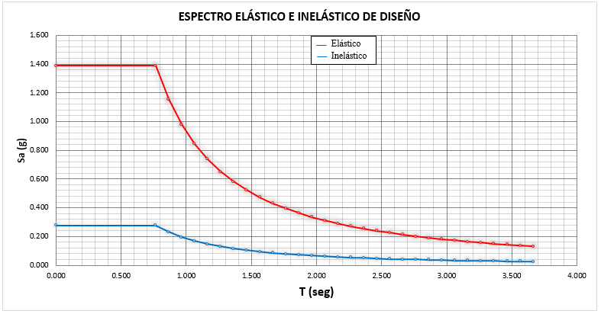
ESPECTRO DE DISEÑO EN ACELERACIONES

Slide 31
Cortante basal de diseño
Dónde:
Sa (Ta) Espectro de diseño en aceleración.
ØP y ØE Coeficientes de configuración en planta y elevación.
I Coeficiente de importancia.
R Factor de reducción de resistencia sísmica.
V Cortante basal total de diseño.
W Carga sísmica reactiva.

Slide 32
Cortante basal
T= 0.58 s
$$0≤T≤T_{c}$$
$$S_{a}=ηZF_{a}$$
$$V=0.309W$$
T= 1.345 s
$$T>T_{c}$$
$$S_{a}=ηZF_{a}{\left(\frac{T_{c}}{T}\right)}^{r}$$
$$V=0.13W$$
El cortante basal calculado por el método dinámico equivale a un 82.42% del valor calculado por el método estático.

Slide 33
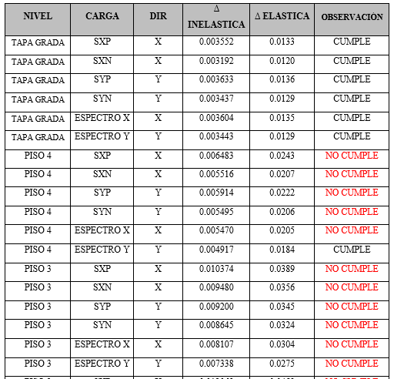
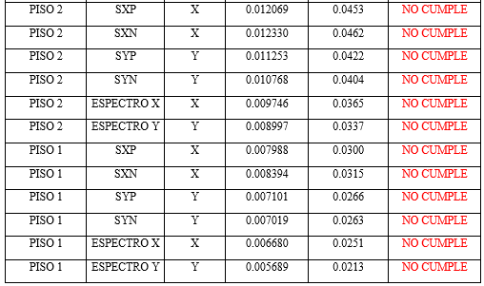
DERIVAS DE PISO

Slide 34
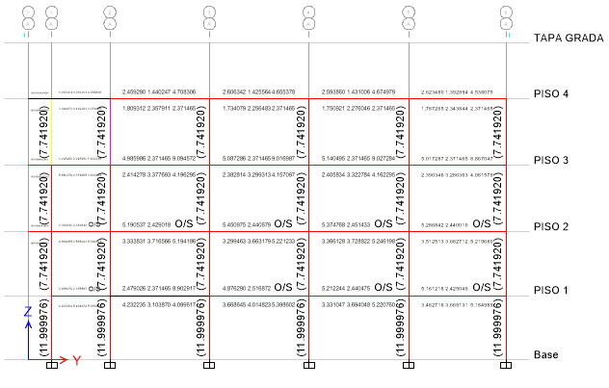
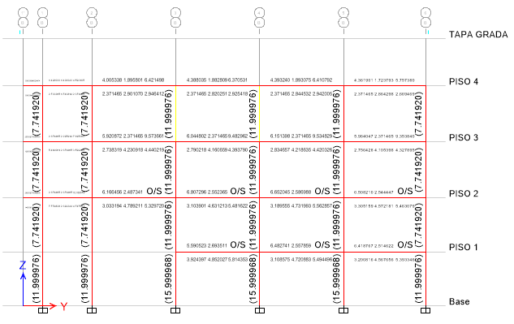
Fallas en los elementos estructurales

Slide 35
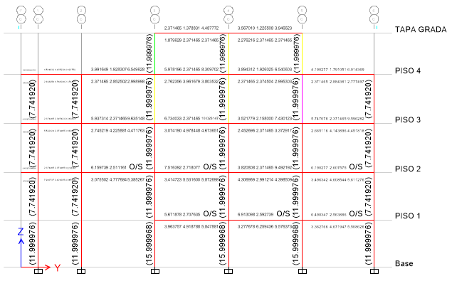
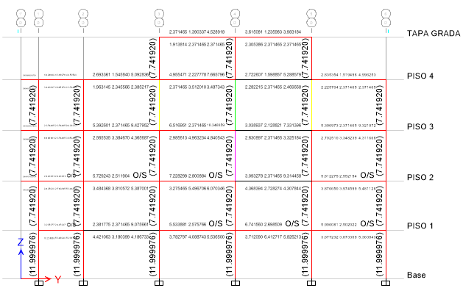
Fallas en los elementos estructurales

Slide 36
Principales fallas detectadas
ELEMENTO | FALLA DETECTADA
GLOBAL | Derivas de piso excesivas, las cuales superan casi en su totalidad a la deriva máxima permitida por la NEC 2015
VIGAS | Requieren una sección de acero de refuerzo superior a la máxima permitida. Deficiencias ante fuerzas de corte y torsión.
COLUMNAS | Sección insuficiente para soportar las cargas que actúan sobre la estructura.

Slide 37
PROPUESTA DE REFORZAMIENTO
Recrecido de hormigón en columnas
Recrecido de hormigón en vigas
Colocación de diagonales rigidizadoras

Slide 38
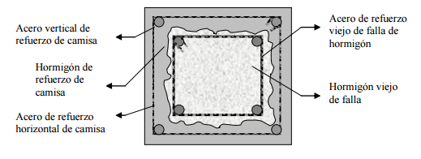
RECRECIDO DE HORMIGÓN EN COLUMNAS
Fuente: Documento base de patologías del hormigón
HORMIGÓN f’c=210 kg/cm²
ACERO DE REFUERZO fy=4200 kg/cm².

Slide 39
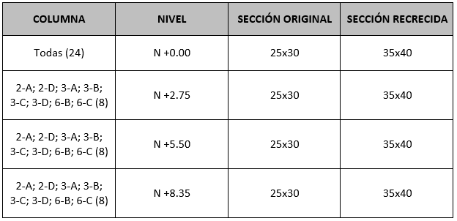
COLUMNAS RECRECIDAS

Slide 40
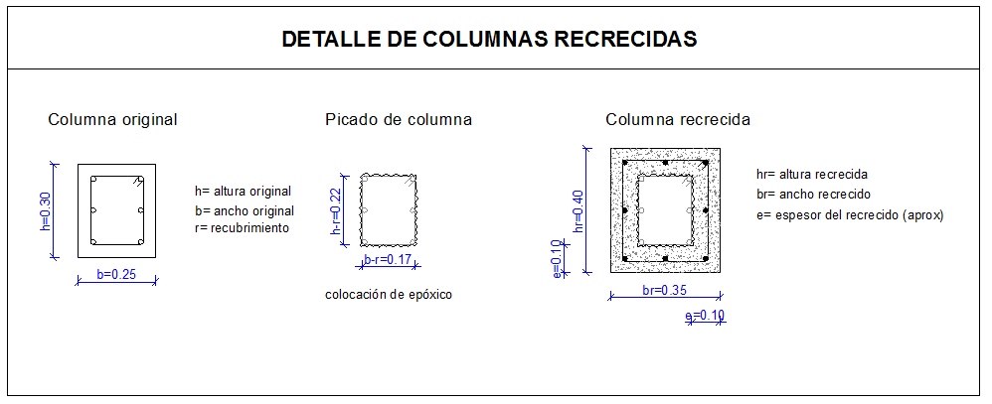
DETALLE DE COLUMNAS RECRECIDAS

Slide 41
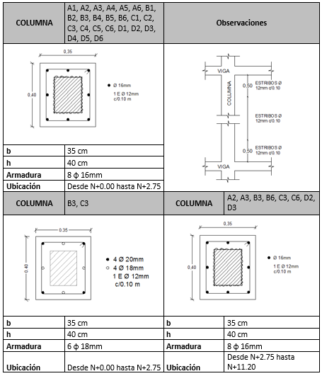
CUADRO DE COLUMNAS RECRECIDAS

Slide 42
RECRECIDO DE HORMIGÓN EN VIGAS
Vigas banda
30x20 cm
Vigas descolgadas
30x30 cm

Slide 43
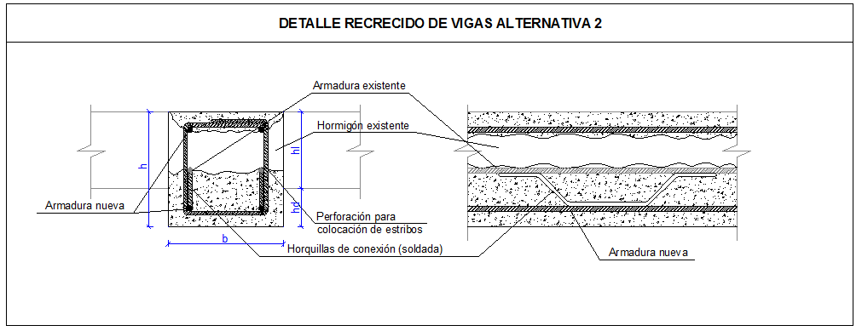
ALTERNATIVA 2
HORMIGÓN f’c=210 kg/cm²
ACERO DE REFUERZO fy=4200 kg/cm².

Slide 44
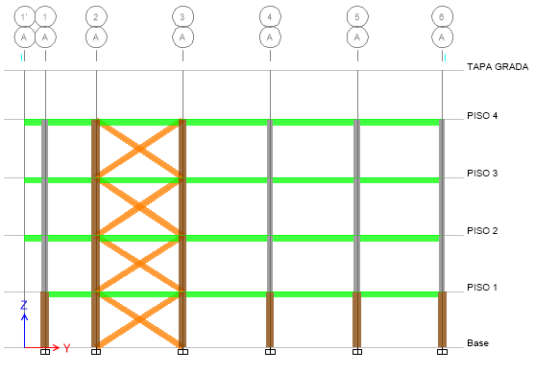
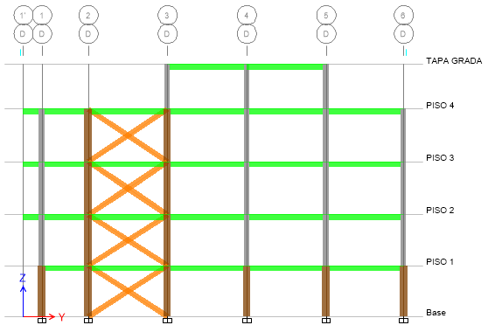
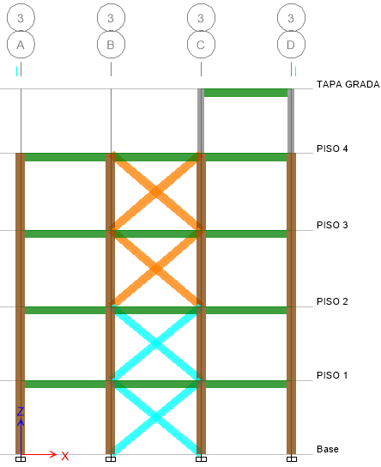
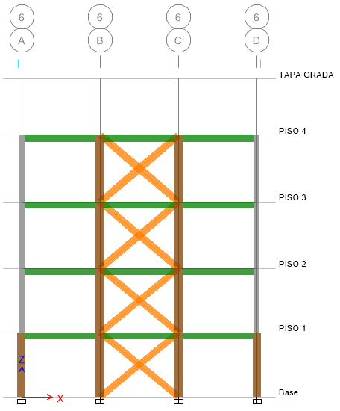
DIAGONALES RIGIDIZADORAS
Diagonales 20x30 cm
Diagonales 25x30 cm

Slide 45
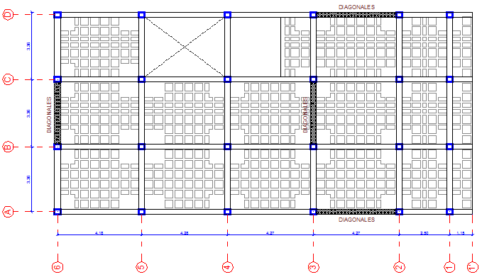
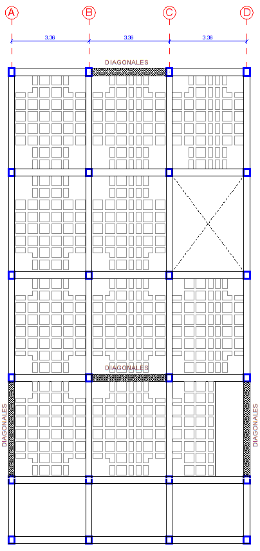

Slide 46
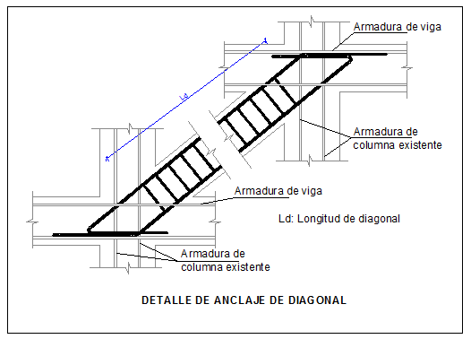
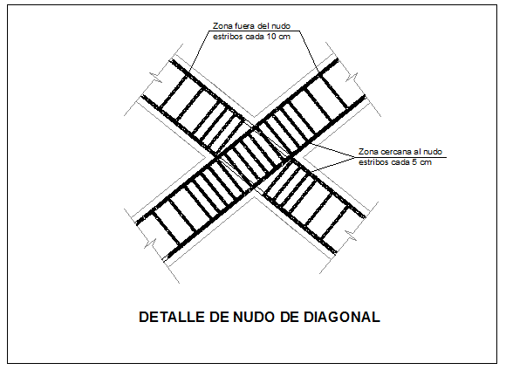
Detalles de armado de diagonales

Slide 47
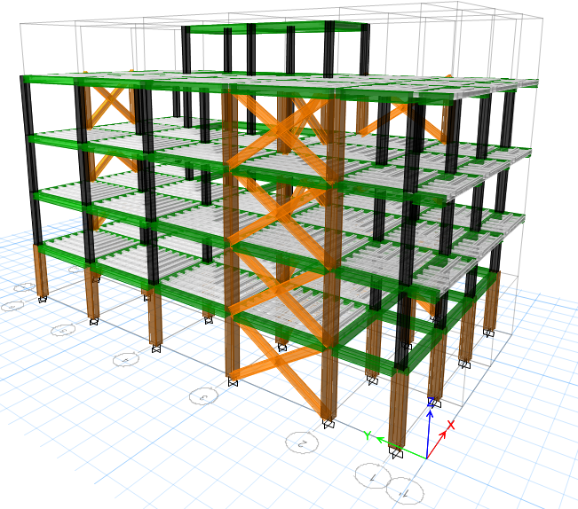
ANÁLISIS DE LA ESTRUCTURA REFORZADA
Sobre el modelo original del Edificio Santacruz se incluyen las estrategias de reforzamiento indicadas y se analizan los resultados.

Slide 48
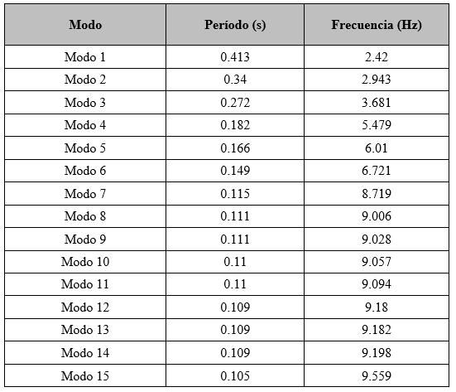
Períodos de vibración
Fórmula empírica
Análisis modal

Slide 49
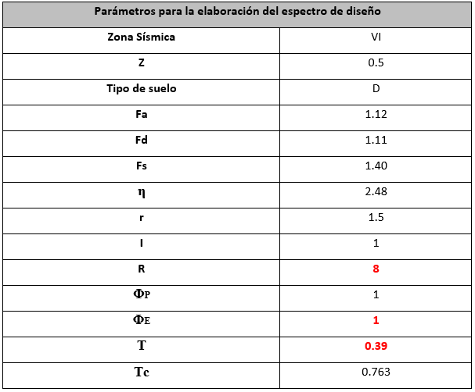
Coeficientes para la determinación de la carga sísmica

Slide 50
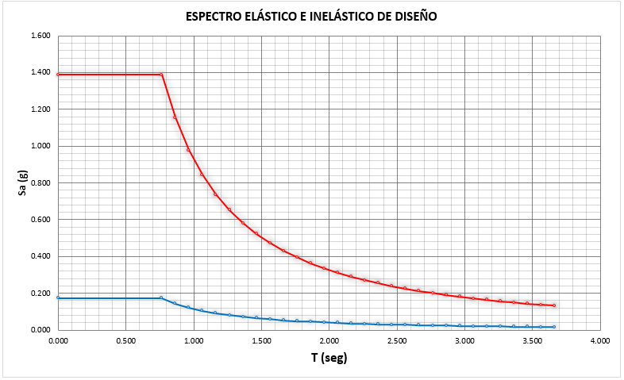
ESPECTRO DE DISEÑO EN ACELERACIONES

Slide 51
CORTANTE BASAL DE LA ESTRUCTURA REFORZADA
El cortante basal calculado por el método dinámico equivale a un 83.67% del valor calculado por el método estático.

Slide 52
DERIVAS DE PISO DE LA ESTRUCTURA REFORZADA

Slide 54
CONTROL DE CIMENTACIÓN
$$σ_{s}=\frac{P+\%P}{{0.9A}_{F}}$$
$$σ_{s}=\frac{(29.58+11.09)+0.15(29.58+11.09)}{0.9(2x2)}$$
$$σ_{s}=13.00 T/m^{2}$$

Slide 55
REFORZAMIENTO DE PLINTOS PARA DIAGONALES RIGIDIZADORAS
Alternativa 1
Plintos aislados con viga de conexión.
Alternativa 2
Plintos combinados

Slide 58
PRESUPUESTO PARA EL REFORZAMIENTO DE LA ESTRUCTURA
El presupuesto aproximado para la aplicación del Reforzamiento del Edificio Santacruz es de $ 142,937.00 (Ciento cuarenta y dos mil novecientos treinta y siente con 00/100 dólares americanos).

Slide 59
CONCLUSIONES
El código ASCE 41 presenta los lineamientos para establecer adecuadamente el reforzamiento del Edificio Santacruz, sin embargo se debe tener en cuenta que este código es de procedencia norteamericana donde los procesos constructivos y calidad de los materiales son más rigurosos que en nuestro medio, por lo tanto es necesario tomar en cuenta otros códigos de diseño principalmente la Norma Ecuatoriana de la Construcción la cual proporciona parámetros más conservadores considerando de mejor manera la realidad constructiva del país.
Las propiedades mecánicas de los materiales con los que ha sido diseñada la estructura original del Edificio Santacruz no cumplen con los requerimientos indicados en los códigos actuales, sin embargo se debe tener en cuenta que la estructura cumple con un diseño anterior a 1980 en donde las propiedades de los materiales utilizados eran normales. Por tal razón este tipo de estructuras, diseñadas con códigos anteriores a la promulgación de los capítulos de Peligrosidad Sísmica deben ser reforzadas para que continúen en funcionamiento asegurando la vida de sus ocupantes.

Slide 60
El reforzamiento para el Edificio Santacruz no consiste solamente en el recrecido de las secciones de sus elementos estructurales como vigas y columnas, sino que plantea también cambiar el sistema estructural de tal forma que las fuerzas sísmicas puedan ser reducidas como es el caso de la colocación de diagonales rigidizadoras y la conformación de vigas descolgadas.
La construcción de diagonales rigidizadoras para el reforzamiento del Edificio Santacruz nos permite solventar adecuadamente el problema de desplazamientos laterales excesivos, es decir las derivas de piso, ya que al proporcionar una gran rigidez a la estructura se limitan estos desplazamientos ante la acción de un evento sísmico.
Cuando se trata del reforzamiento de una estructura se debe tener en cuenta parámetros distintos a los considerados para una construcción nueva ya que sus procesos constructivos son diferentes, por lo que durante el reforzamiento pueden presentarse dificultades o facilidades en función de la actividad que se desea cumplir.
Existen varias alternativas de reforzamiento las cuales pueden ser aplicadas en función de las deficiencias identificadas en la estructura, por lo tanto la propuesta de reforzamiento para el Edificio Santacruz no debe ser estandarizada para cualquier tipo de estructura.

Slide 61
RECOMENDACIONES
En nuestro país existe una gran cantidad de estructuras que han sido diseñadas en épocas anteriores a las de los códigos de la construcción actuales o que han sido construidas de forma inadecuada sin cumplir ningún tipo de normativa, por lo que se recomienda que se identifiquen y apliquen sistemas de reforzamiento que puedan mitigar los daños durante un posible evento sísmico con el fin de salvaguardar la vida de sus ocupantes.
Es importante que para las actividades de reforzamiento estructural, el constructor cuente con personal técnico y mano de obra calificada especialmente para este tipo de trabajos, ya que se debe tener cuidado de no debilitar secciones de la estructura que puedan causar una mal funcionamiento o en el peor de los casos su colapso.

Slide 62
Se debe tomar medidas de seguridad adecuadas durante las actividades de reforzamiento ya que ciertas técnicas requieren la demolición parcial o total de elementos estructurales como es el caso del picado de columnas y vigas, por lo que es importante tener en cuenta la colocación de un apuntalamiento adecuado que soporte temporalmente las cargas a las cuales se encuentra sometida la estructura.
Deben existir los planos estructurales del reforzamiento con el fin de contar con un respaldo adecuado de las medidas que han sido implementadas en la edificación, para facilitar un análisis de la estructura que pueda requerirse en el futuro.

Slide 63
GRACIAS

